Slide 1

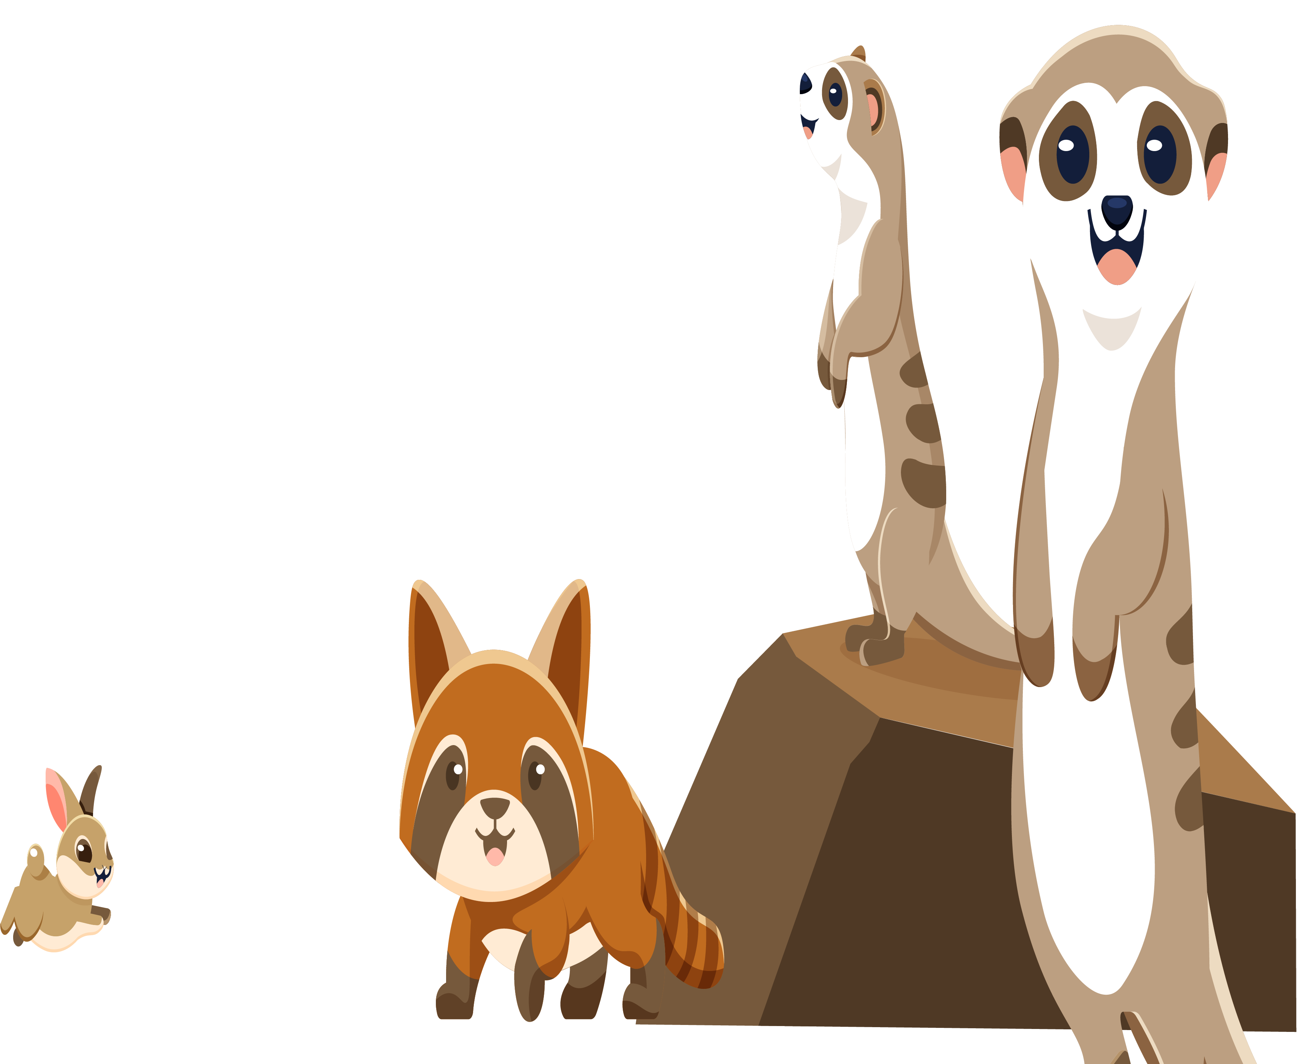


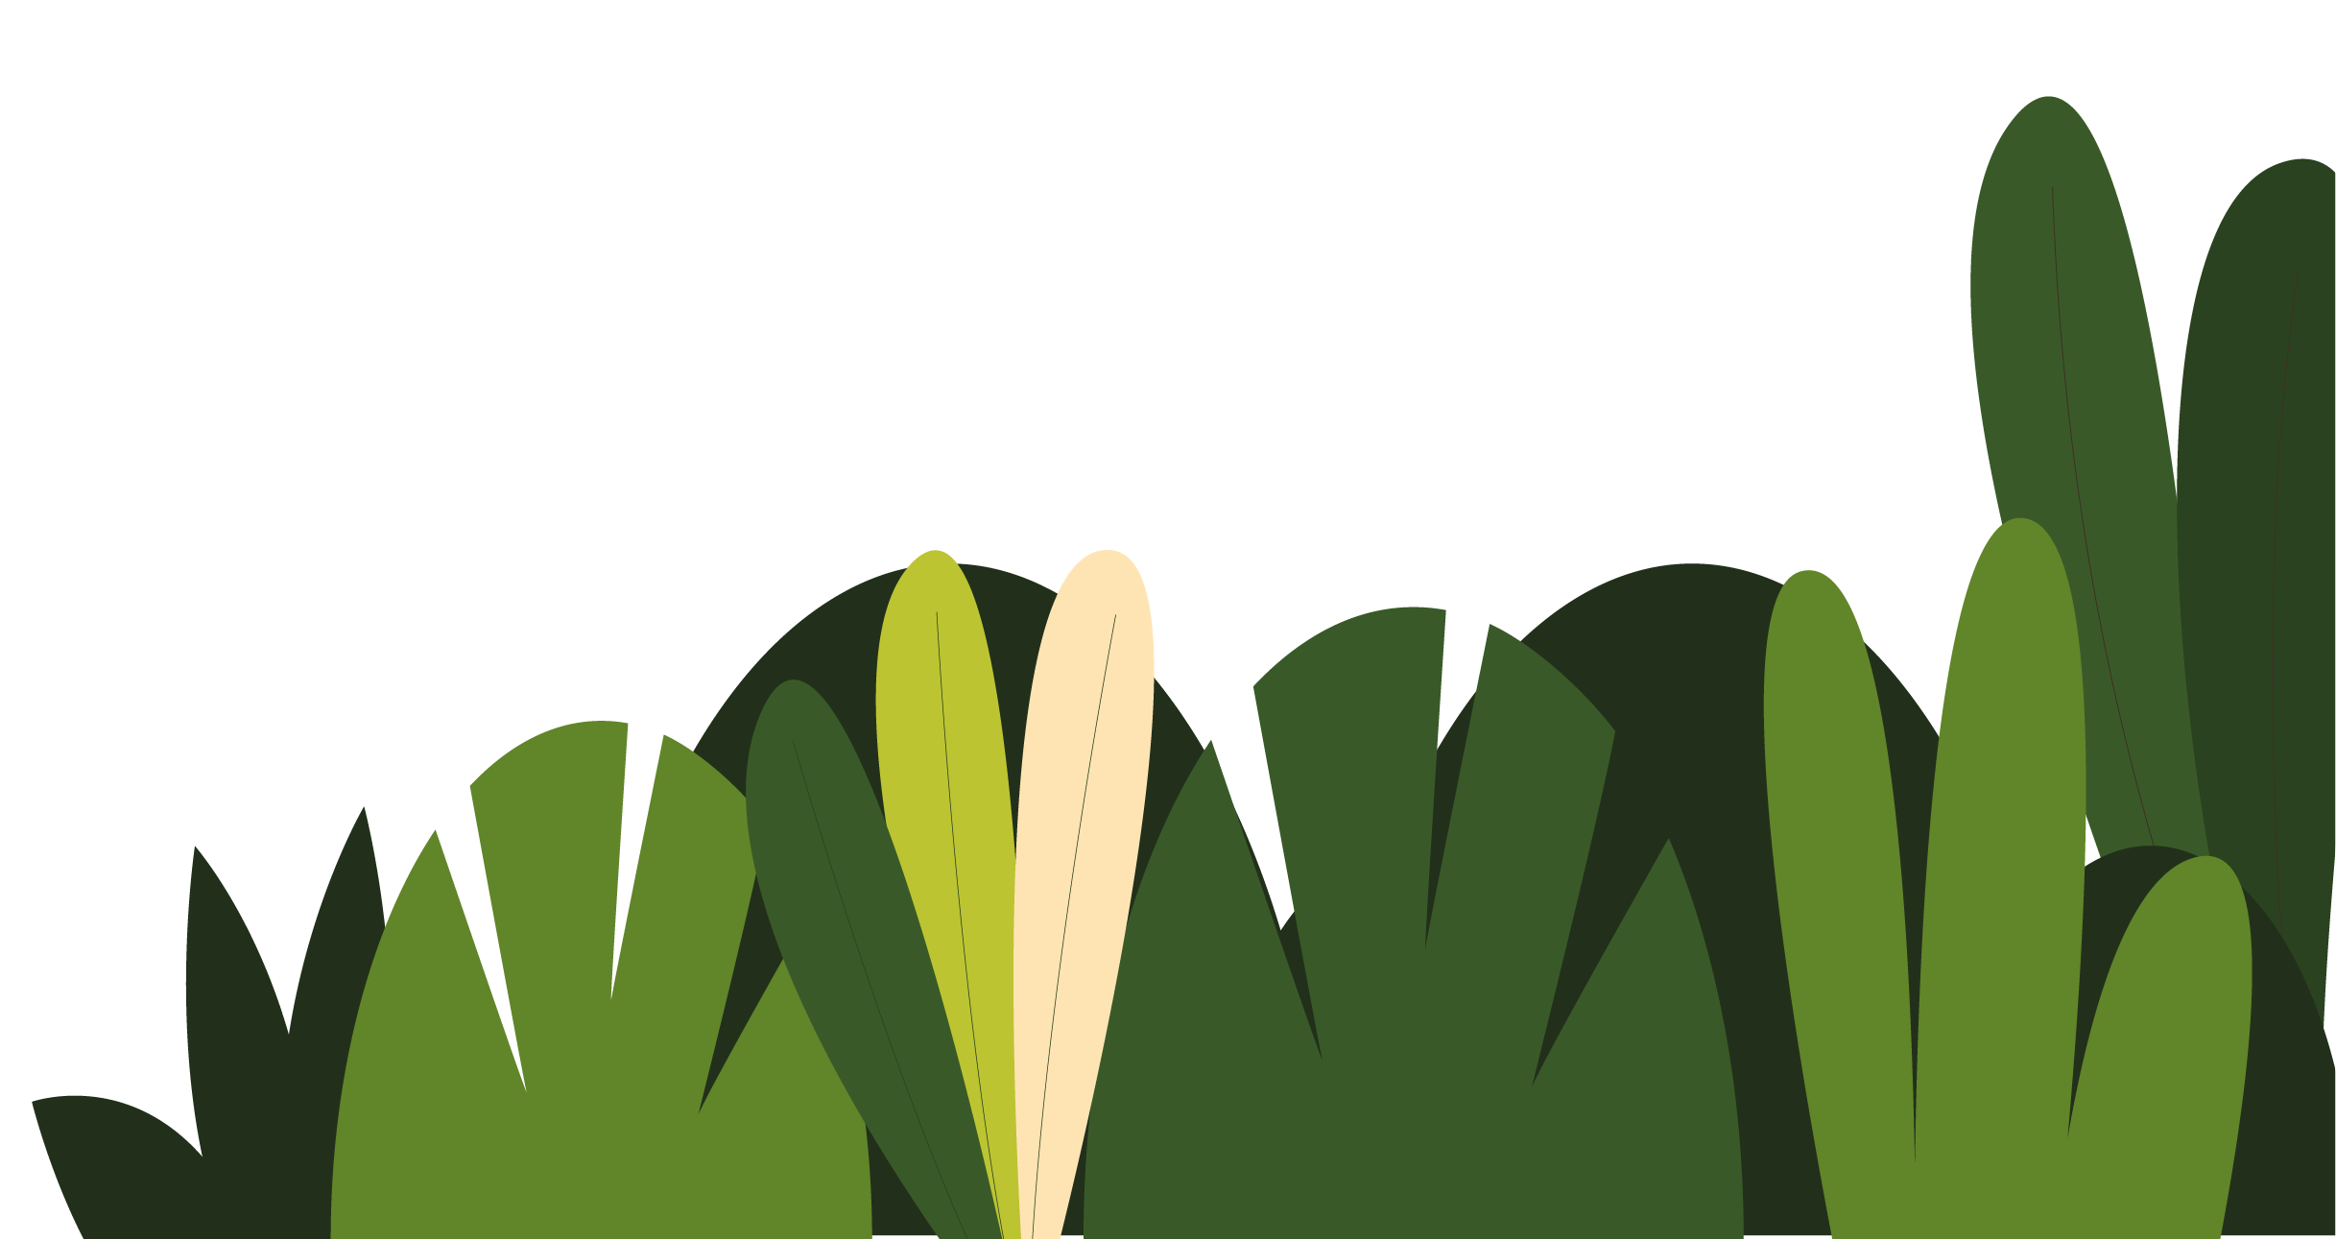
Tiết 95-98 Bài 39
Tìm hiểu sinh vật ngoài thiên nhiên

Slide 2
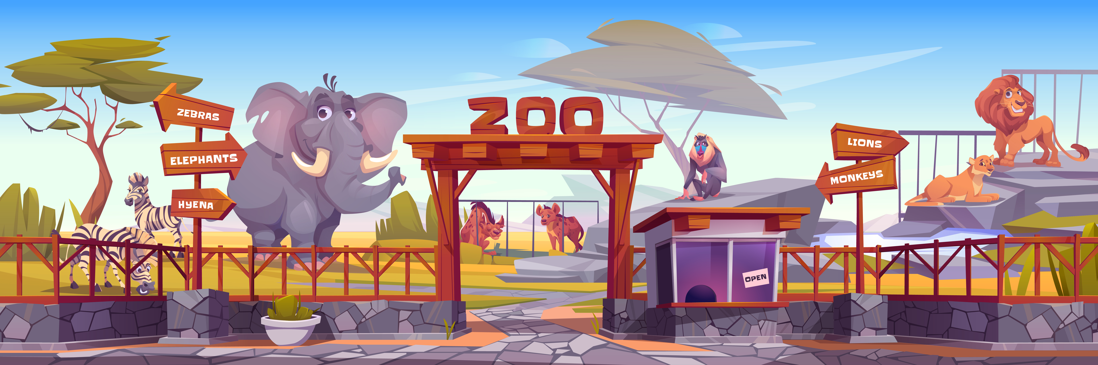
Chuẩn bị địa điểm
Độ đa dạng sinh học cao
An toàn
Phù hợp với điều kiện của nhà trường

Slide 3




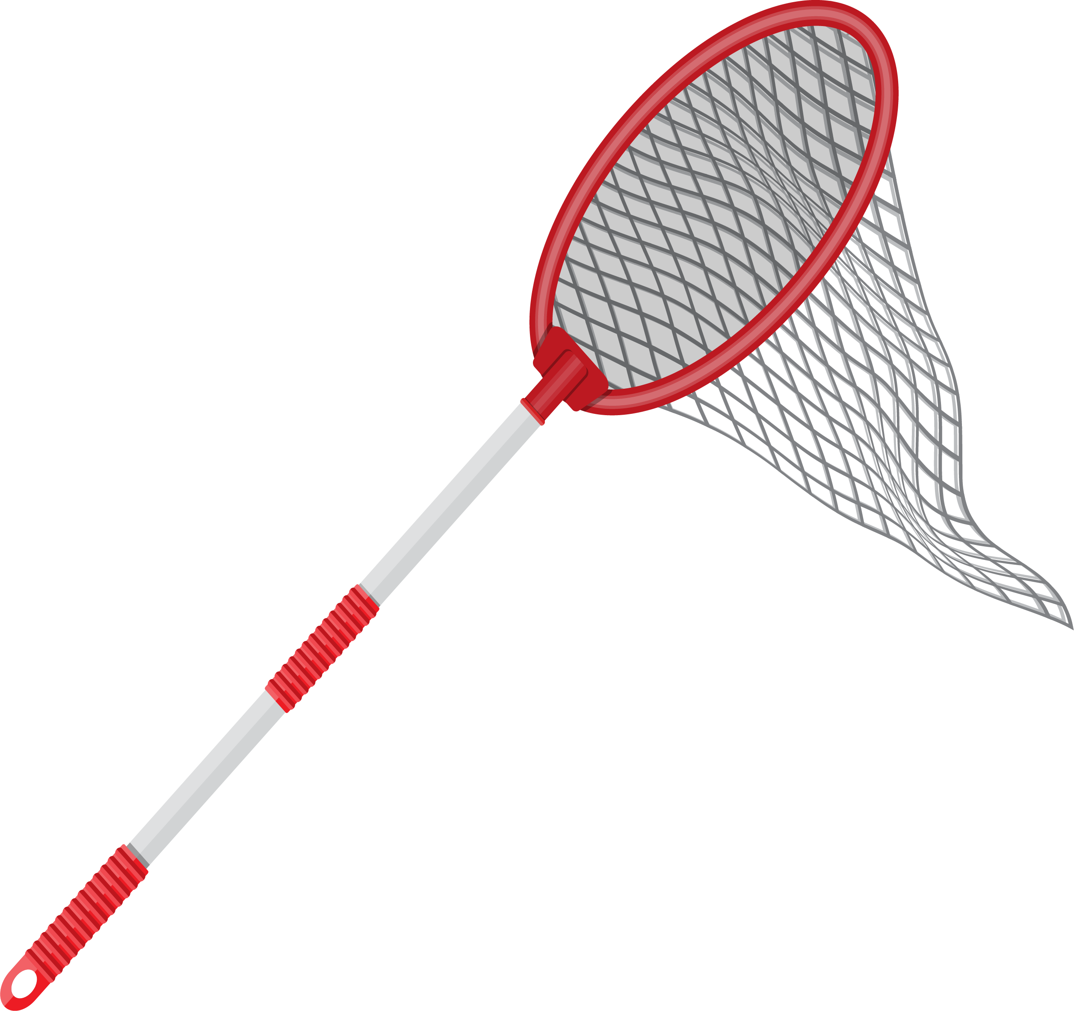
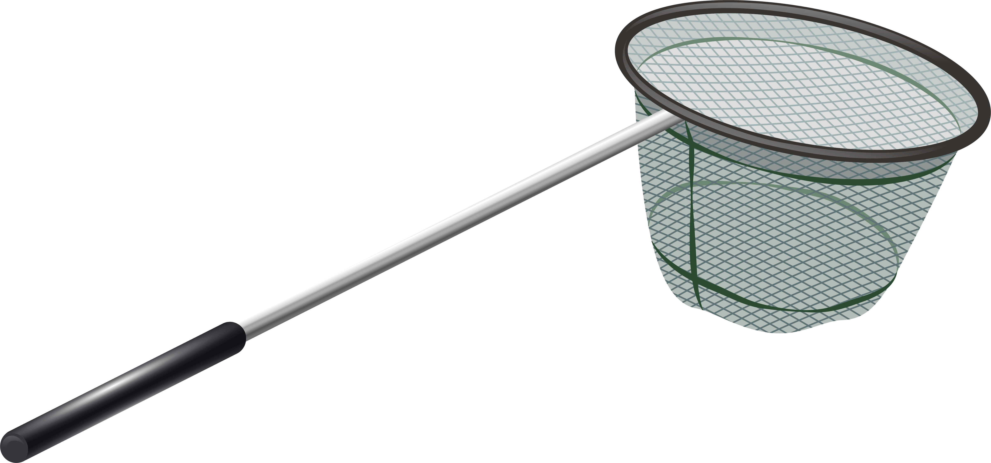
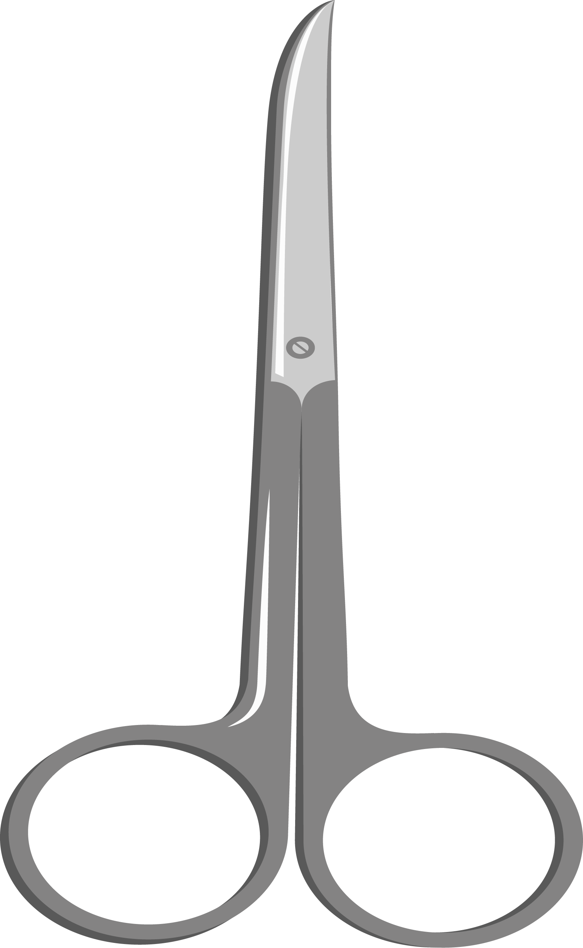
Chuẩn bị dụng cụ
Ống nhòm
Máy ảnh
Kính lúp
Lọ đựng mẫu
Vở, bút ghi chép
Tên loài: ………………………………………………..
Địa điểm thu thập: ………………………….
Môi trường sống: ……………………………..
Ngày lấy mẫu: …………………………………..
Học sinh lấy mẫu: …………………………...
Vợt bắt bướm
Vợt thủy sinh
Panh kẹp
Nhãn dán mẫu

Slide 4
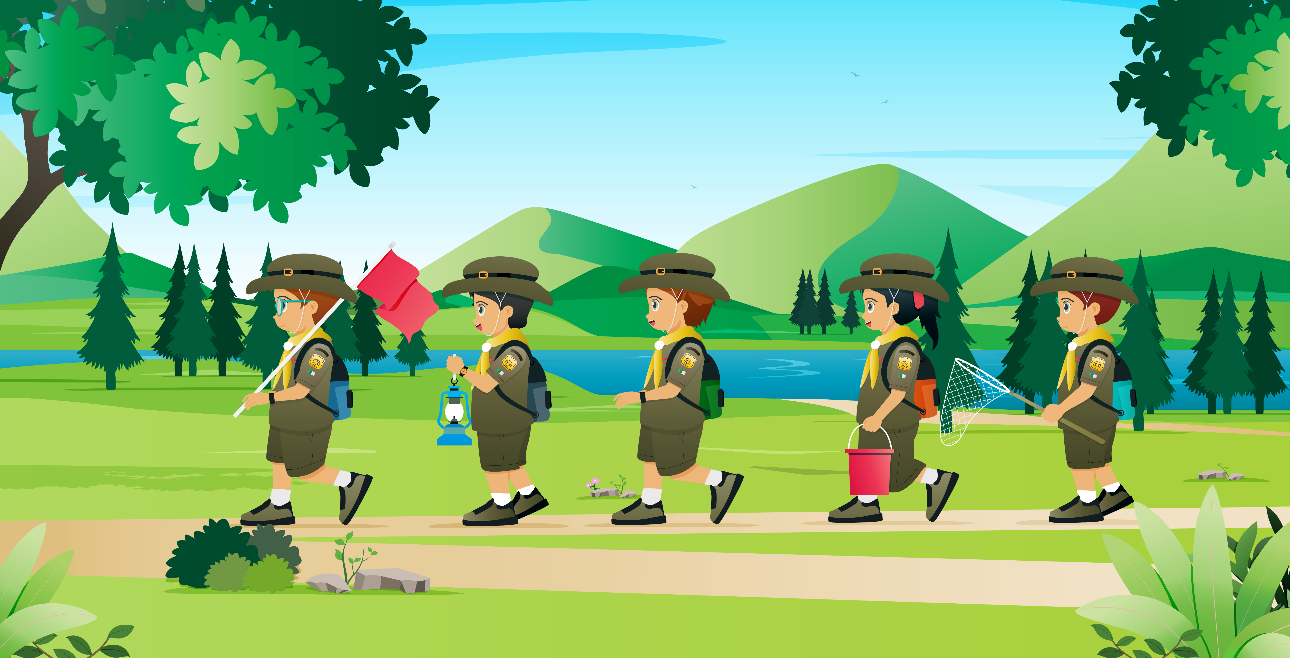
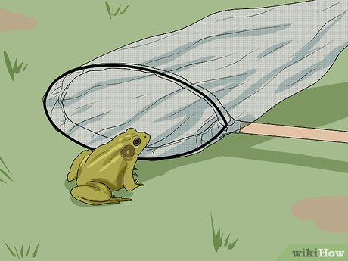
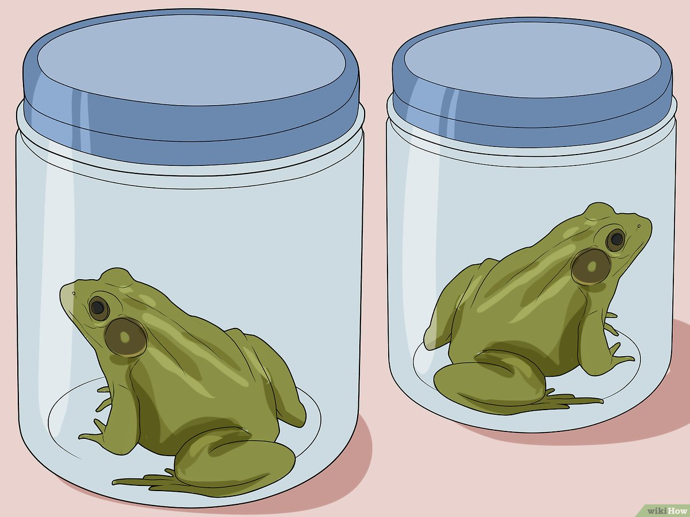
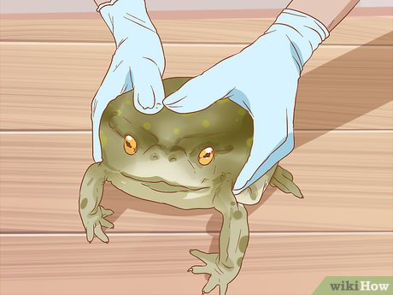
Yêu cầu
Quan sát theo nhóm với các nội dung được phân công.
Chấp hành nghiêm túc các quy định của buổi ngoại khóa.
Tuyệt đối tuân thủ hướng dẫn của giáo viên.
Trang phục gọn gàng, phù hợp.
Khi thu, bắt, thả mẫu phải lưu ý vì một số sinh vật có thể gây độc.

Slide 5

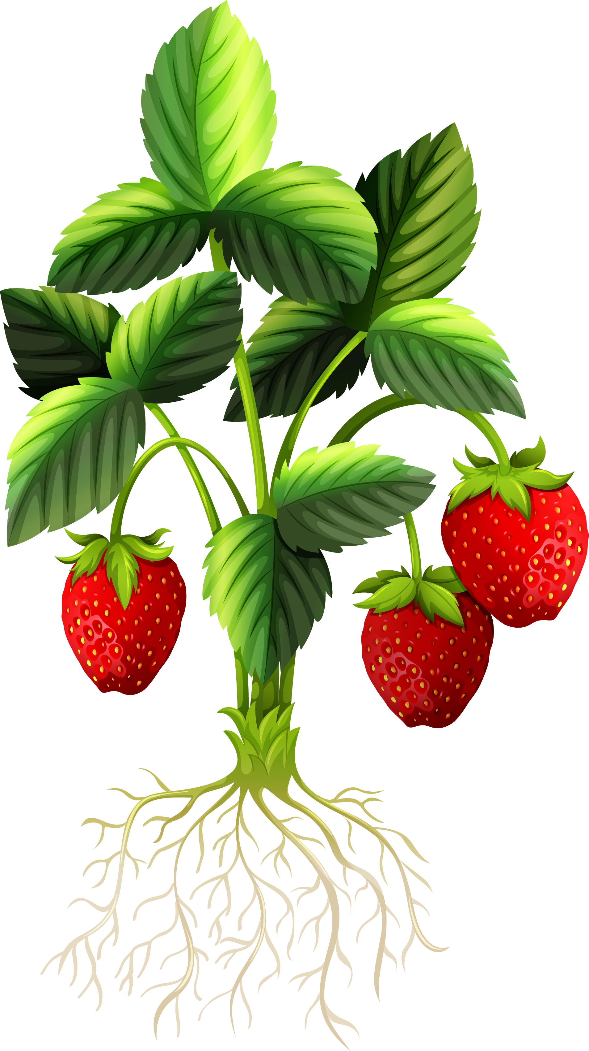
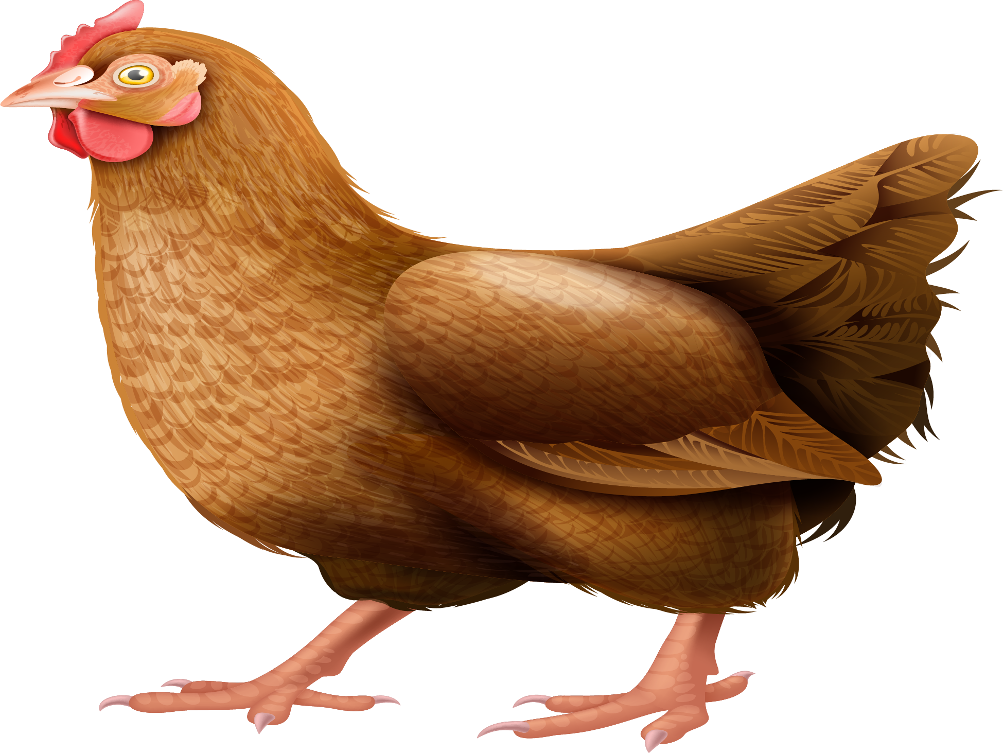
Hướng dẫn chung
Quan sát các sinh vật có
kích thước đủ lớn để
nhìn thấy bằng mắt thường.
Quan sát bằng mắt thường

Slide 6

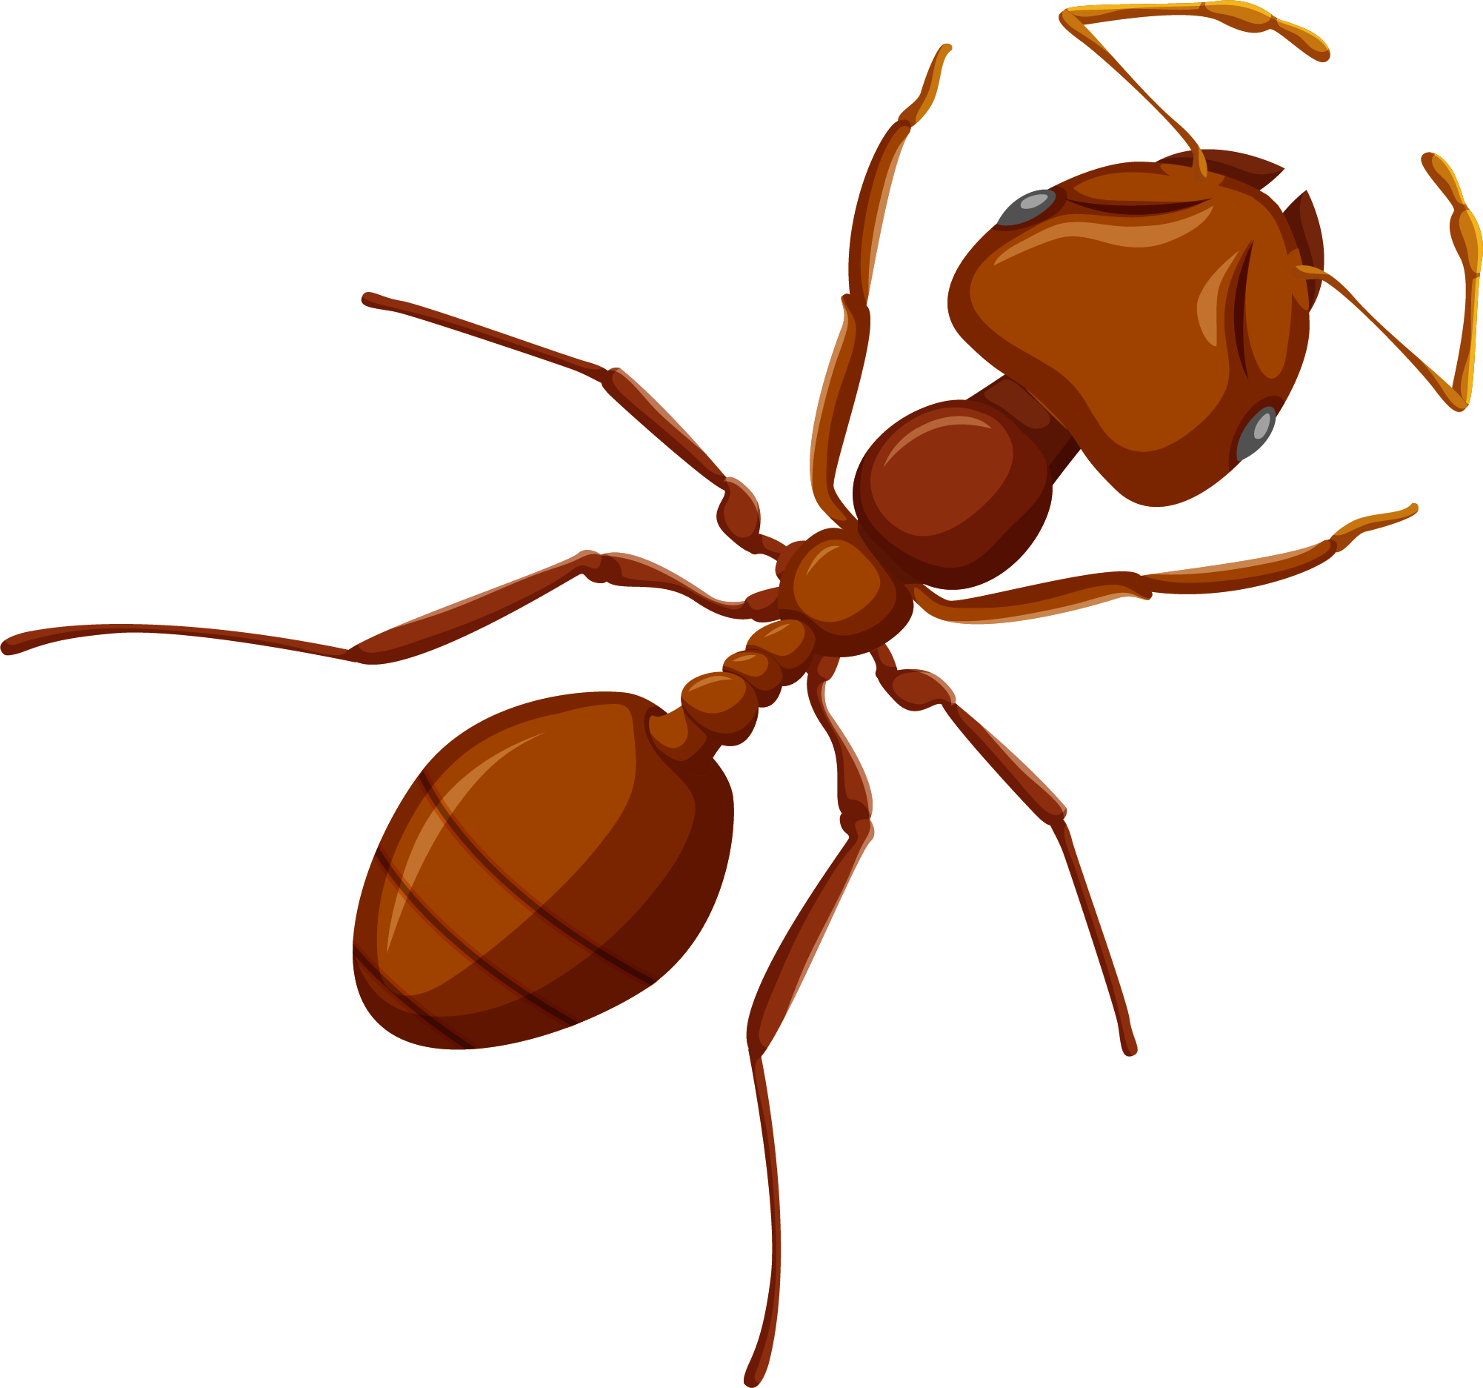
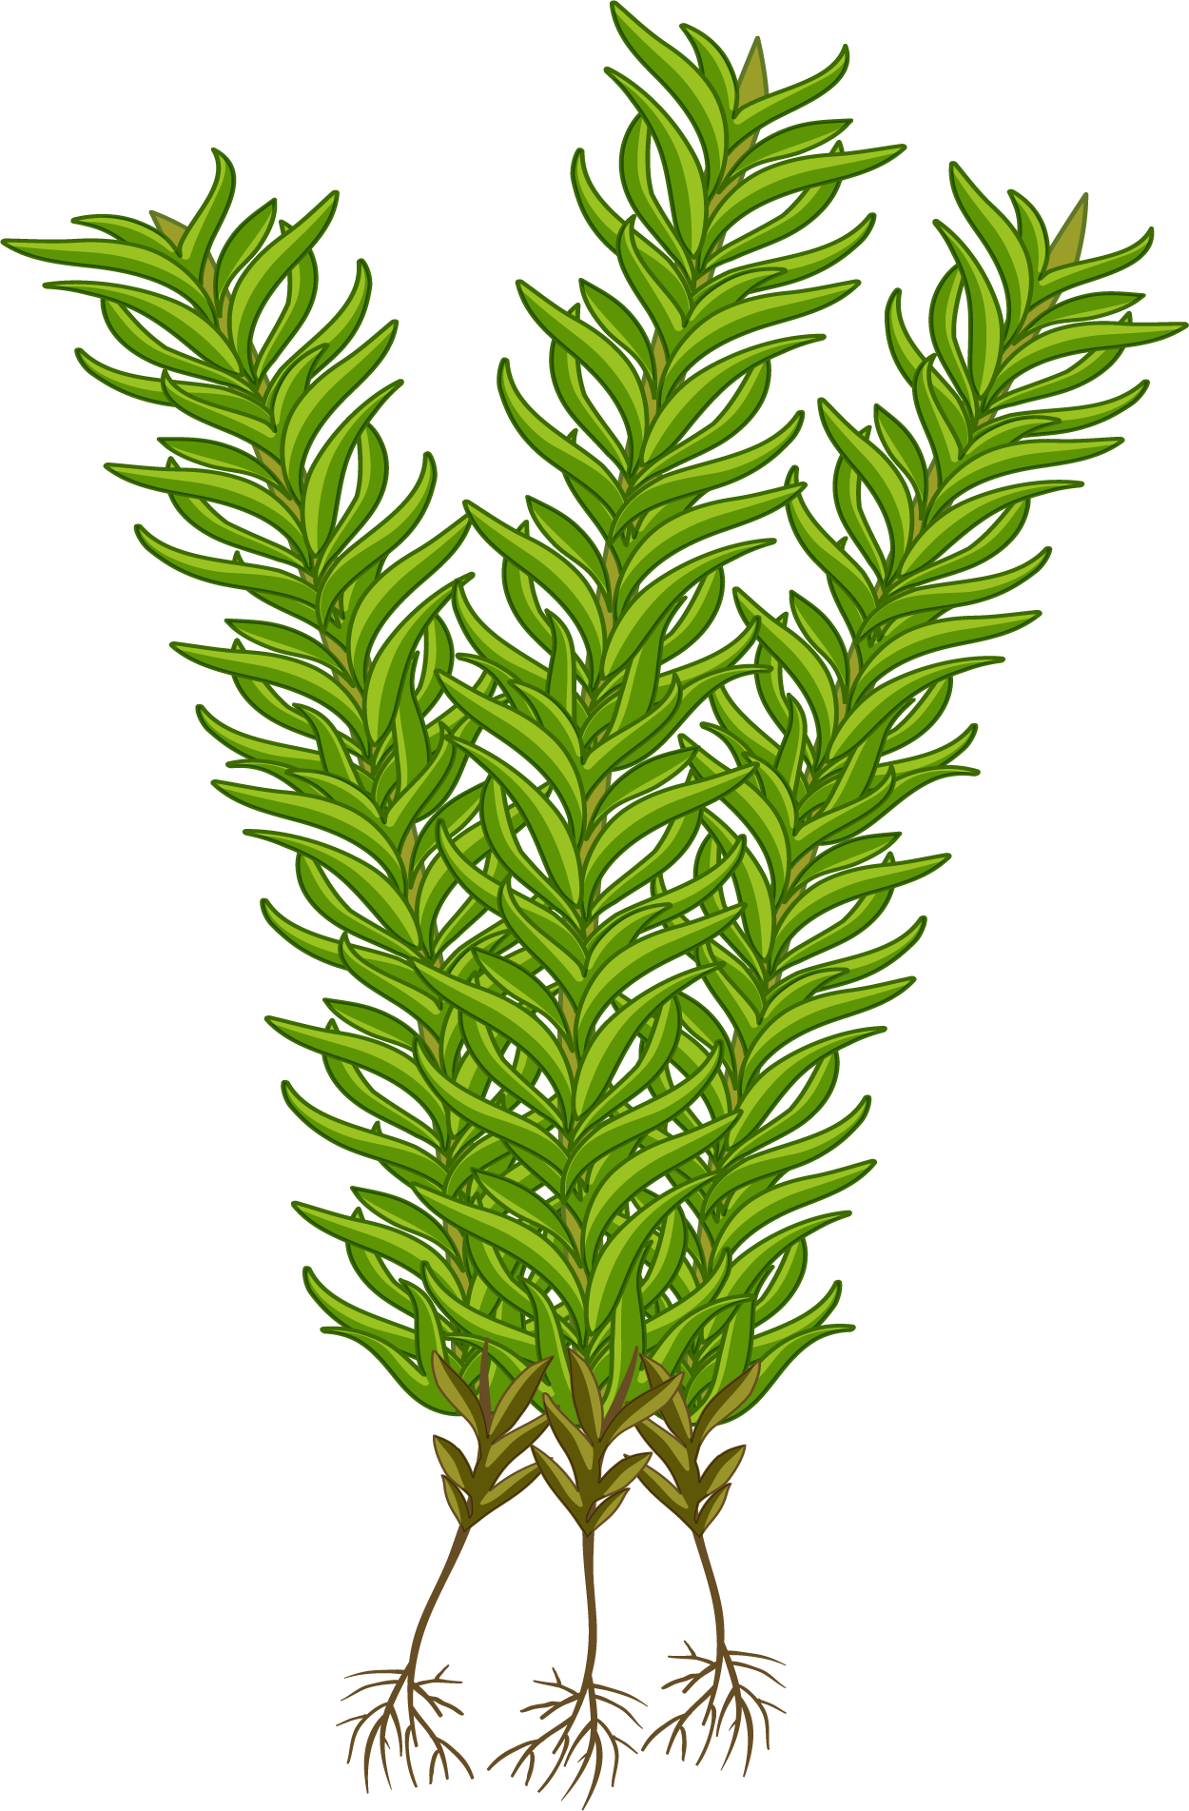
Hướng dẫn chung
Quan sát các sinh vật có
kích thước nhỏ, khó quan sát bằng mắt thường.
Quan sát bằng kính lúp

Slide 7

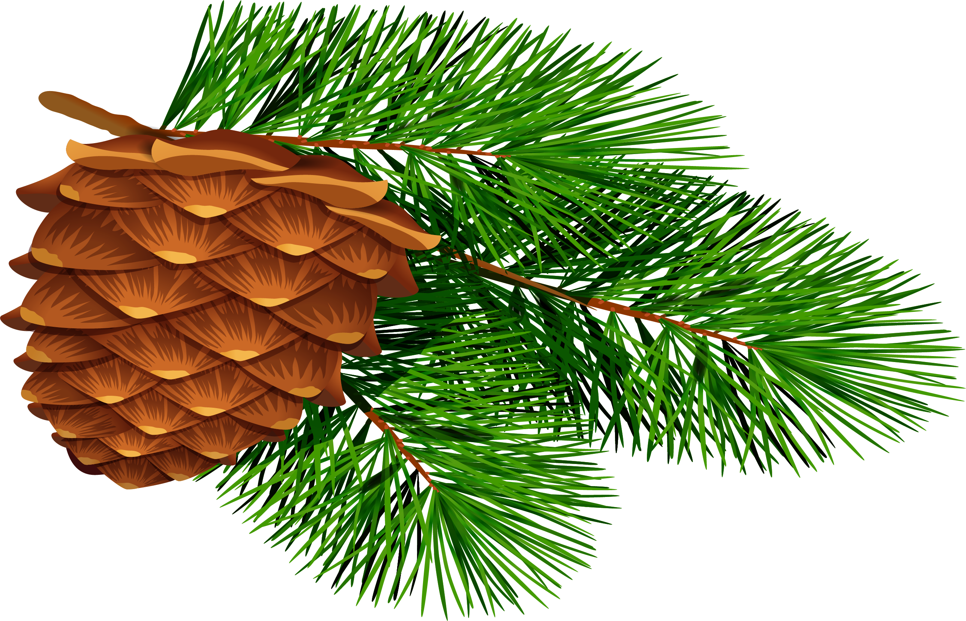
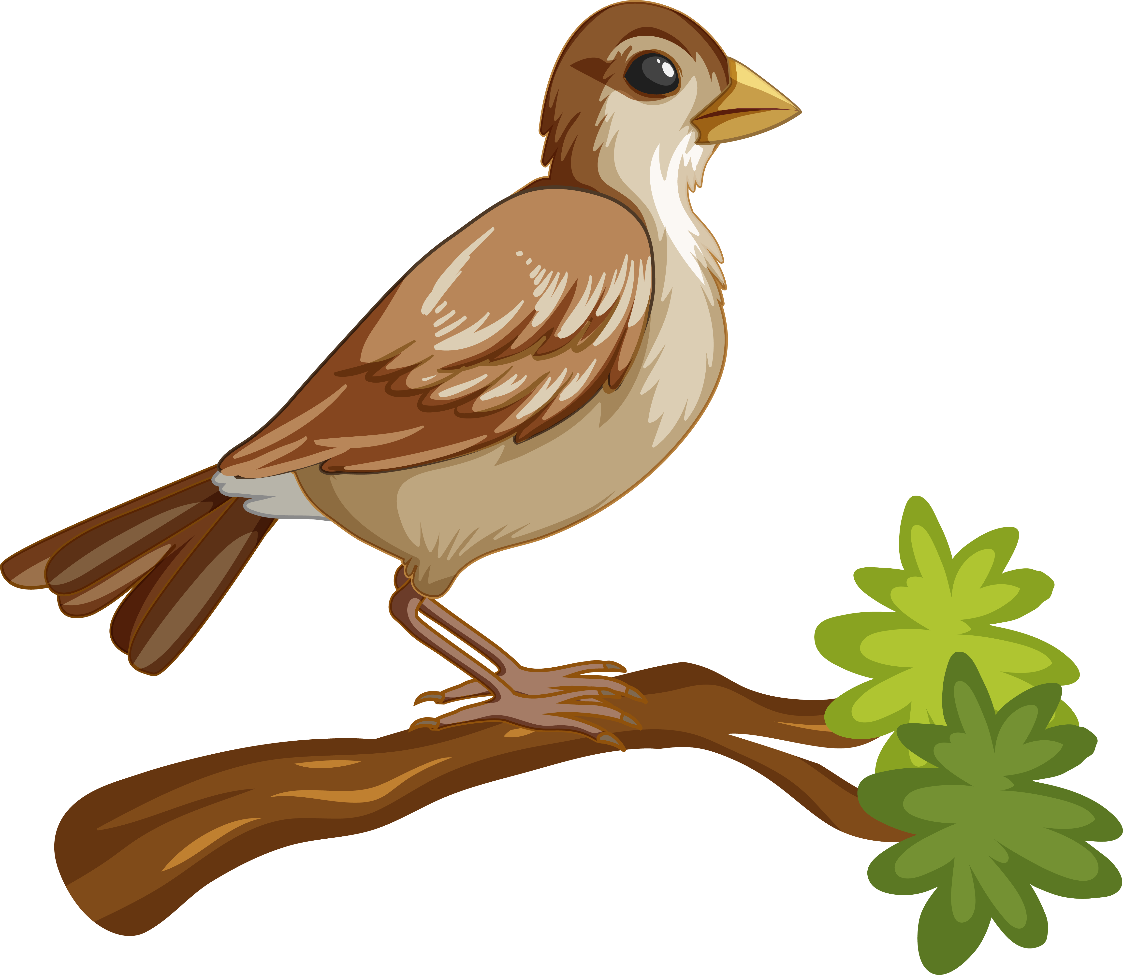
Hướng dẫn chung
Quan sát các động vật,
thực vật ở xa.
Quan sát bằng ống nhòm

Slide 8
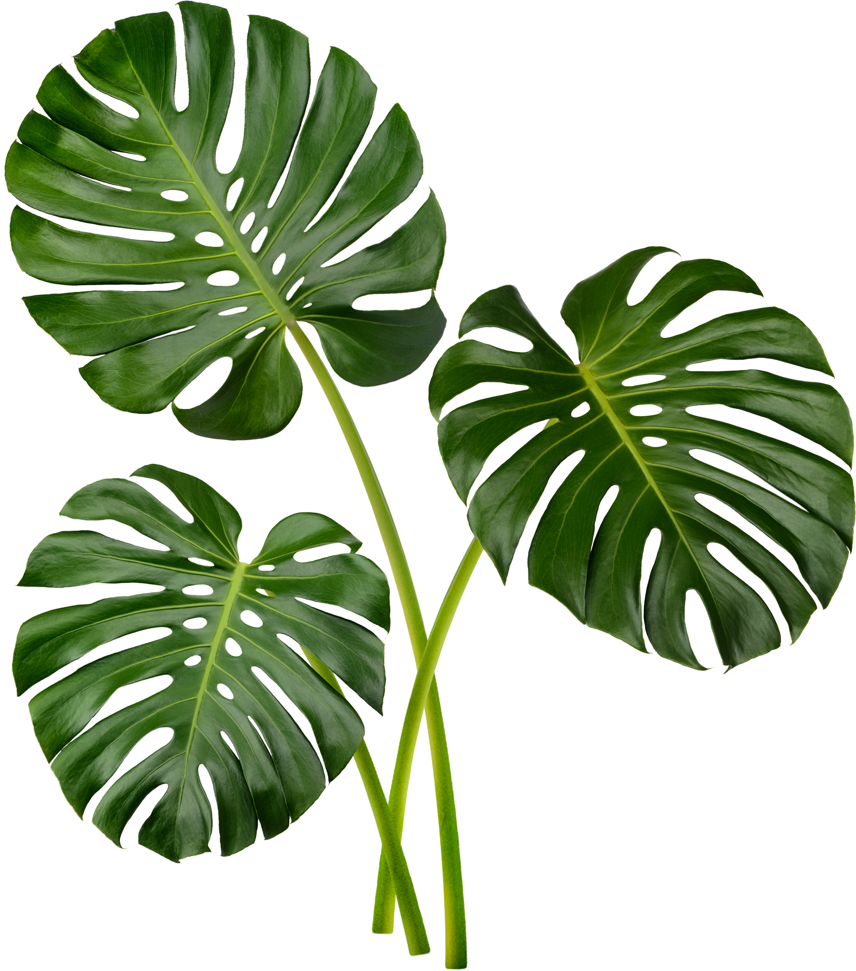

Hướng dẫn chung
Chụp hình các loài để làm
bộ sưu tập nhóm sinh vật
Tên sinh vật
Môi trường sống
Số lượng cá thể
Kích thước loài

Slide 9
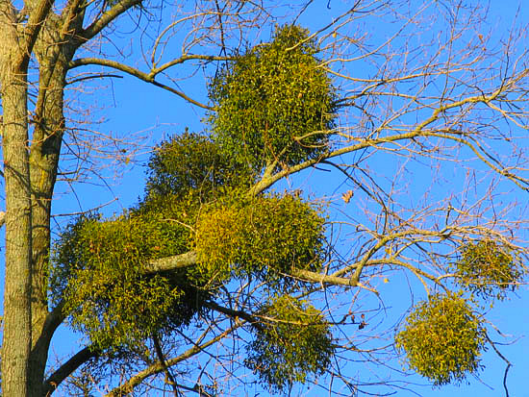
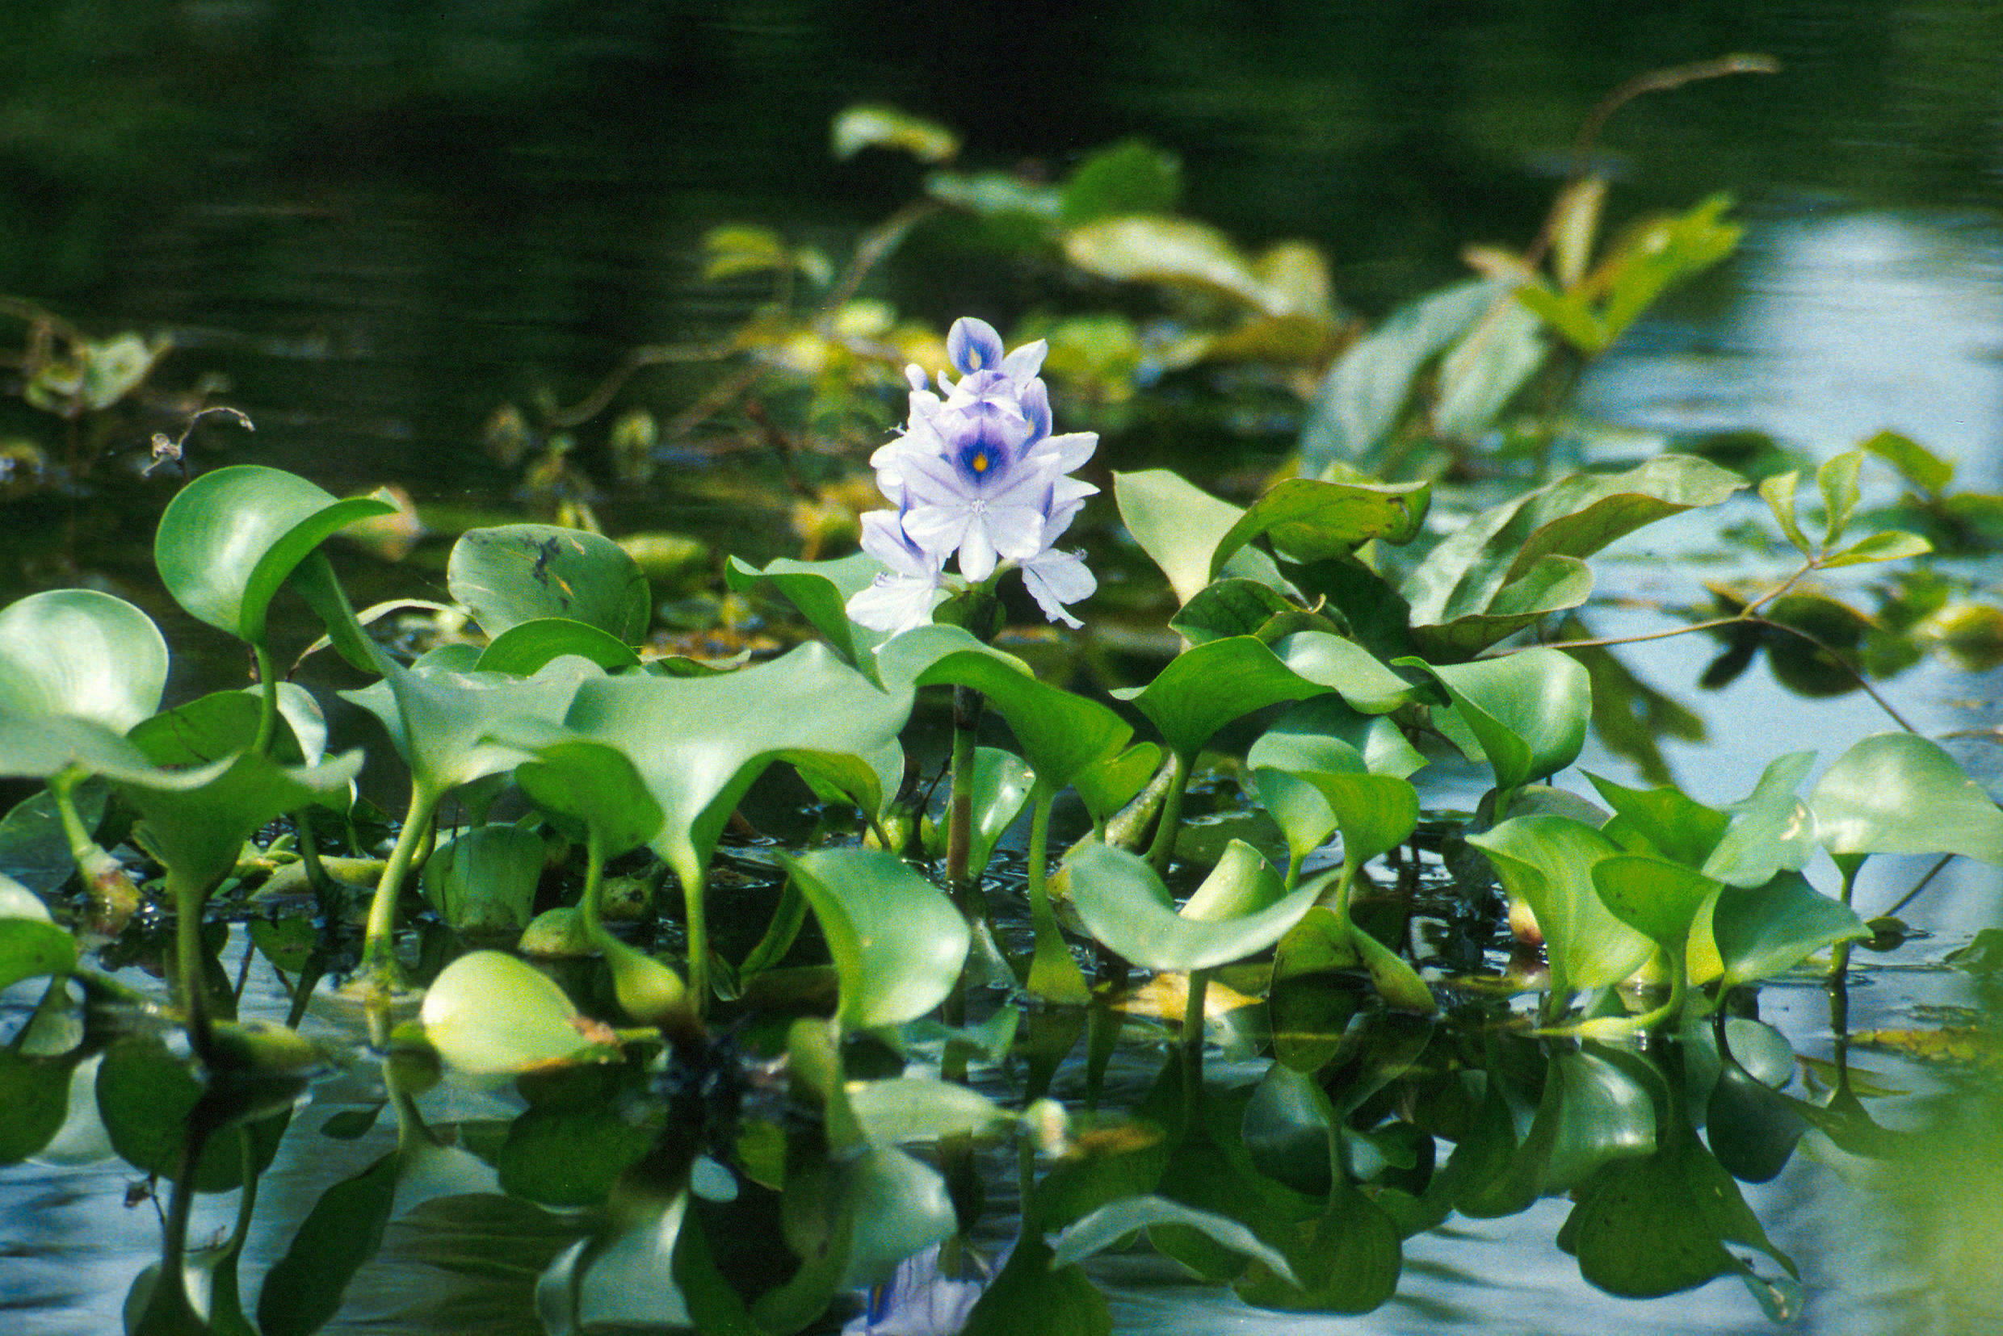
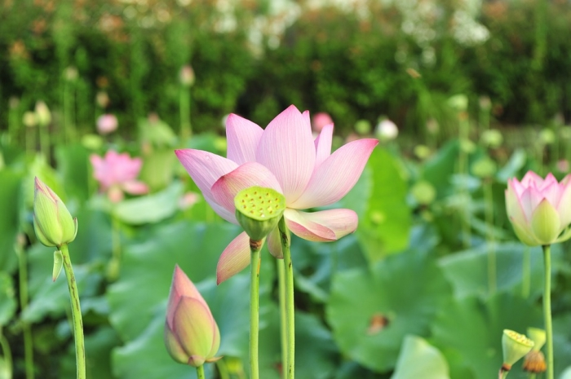
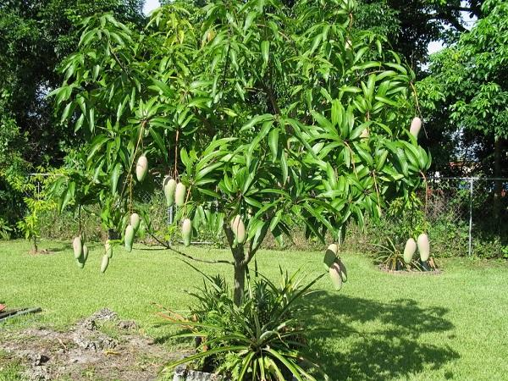
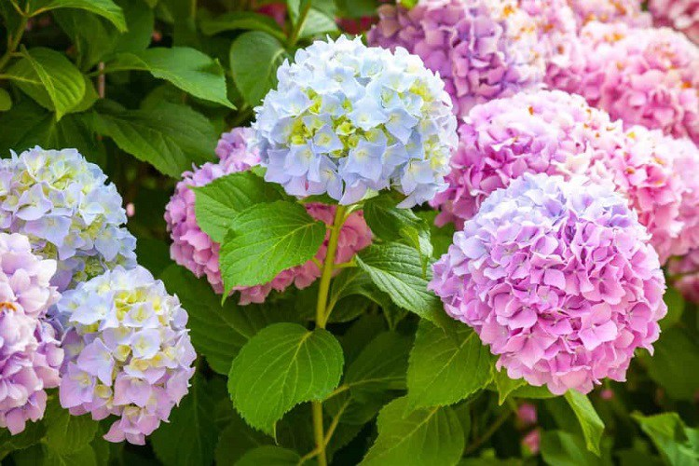
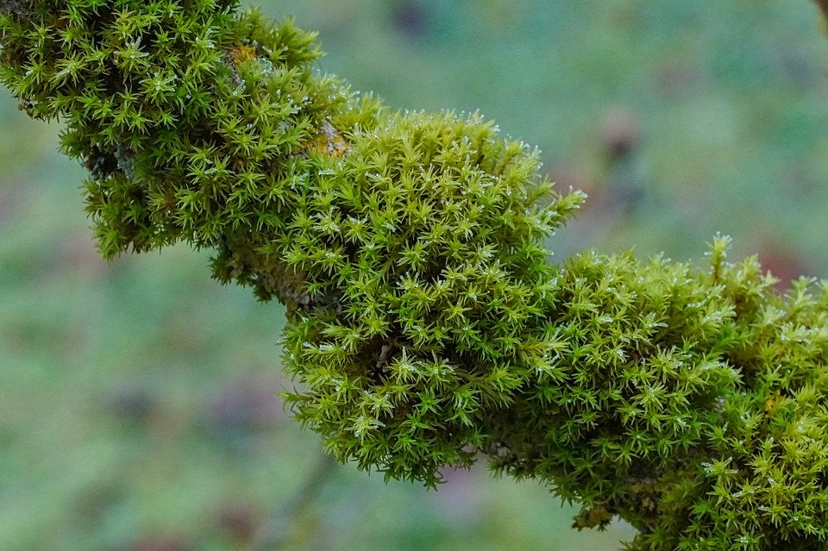
Tìm hiểu về thực vật, động vật
Quan sát môi trường sống, vai trò của sinh vật

Slide 10
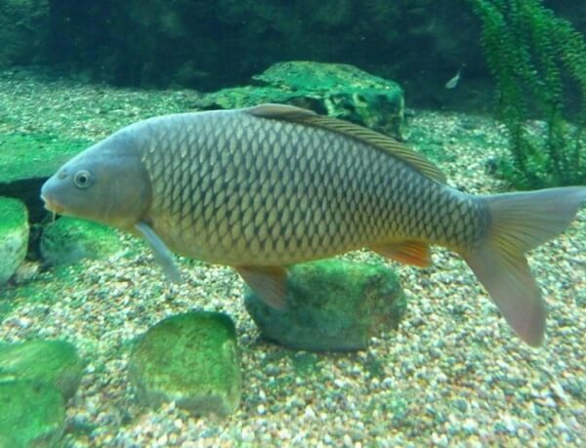
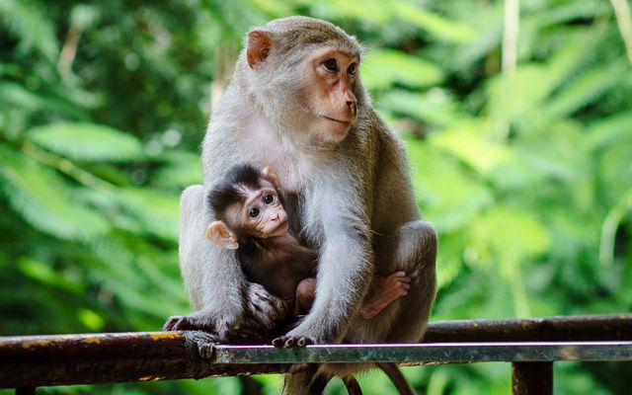
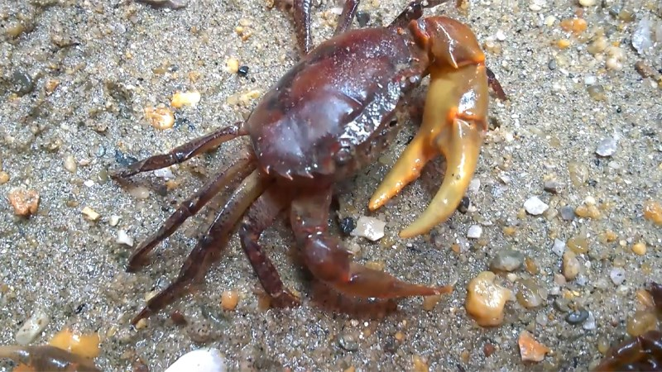
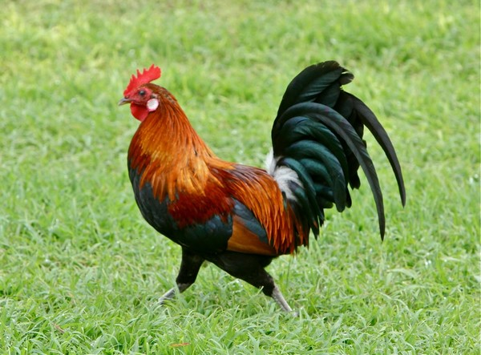
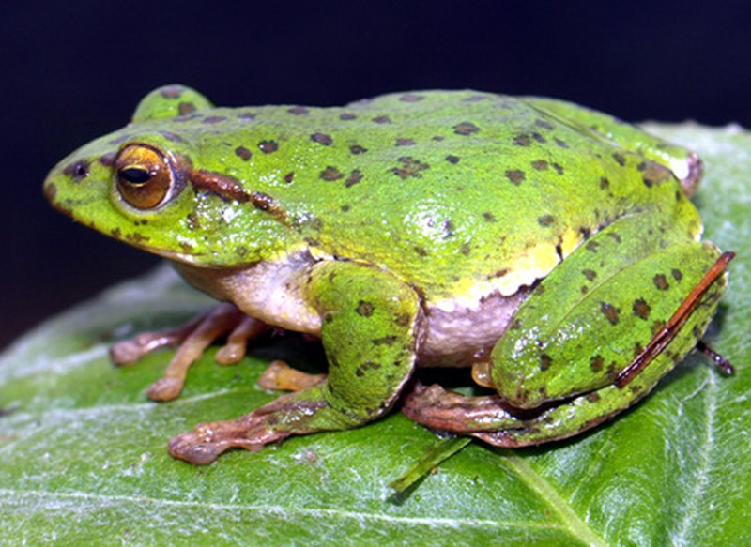
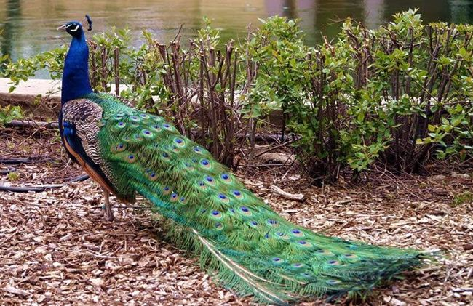
Tìm hiểu về thực vật, động vật
Quan sát môi trường sống, vai trò của sinh vật

Slide 11
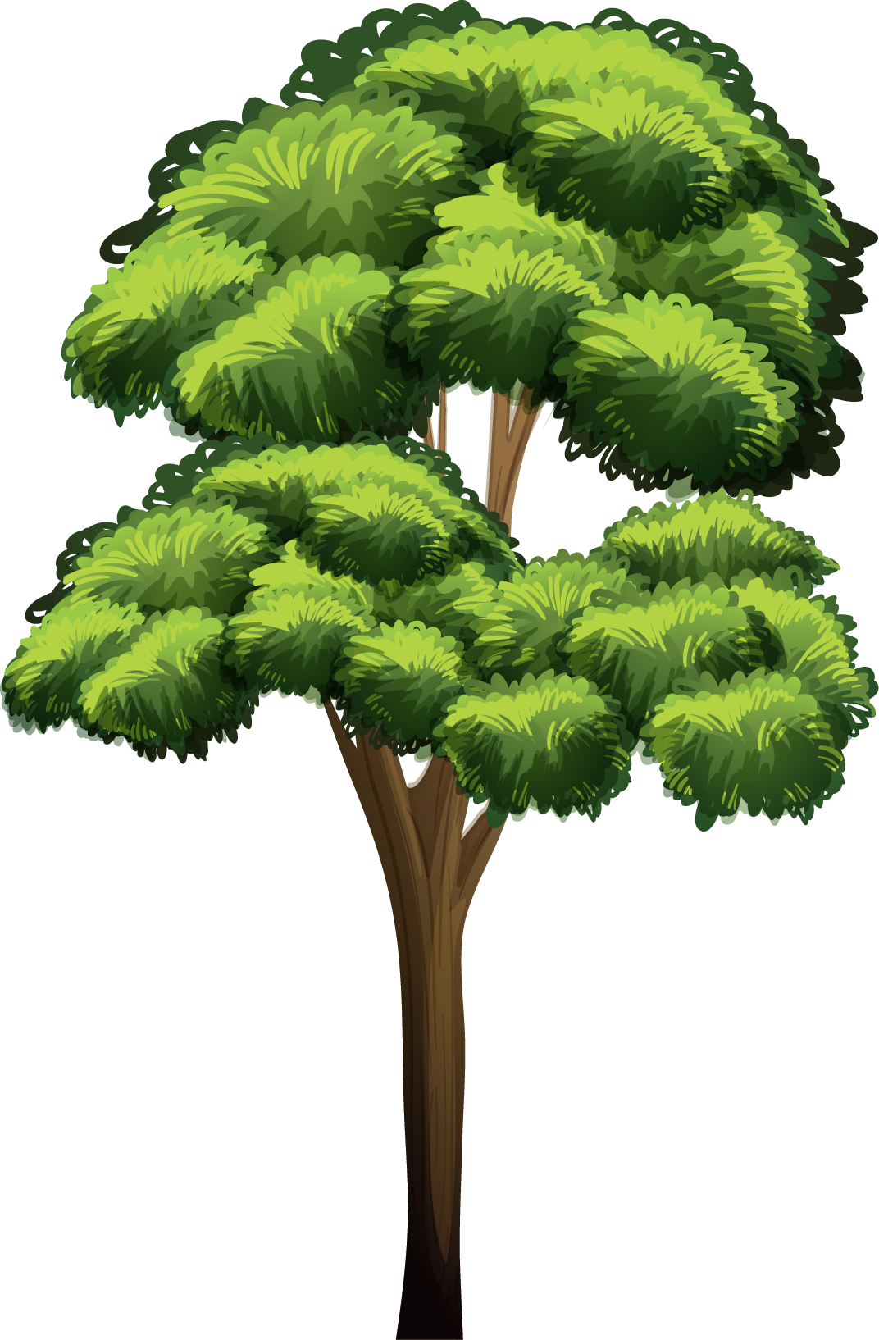
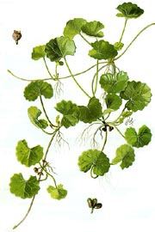
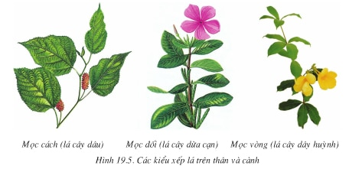
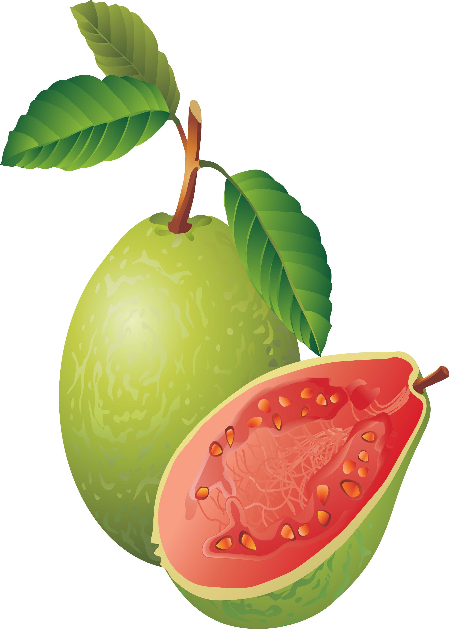



Tìm hiểu về thực vật, động vật
Rễ: có rễ thật hay không?
Thân: thân gỗ hay thân cỏ?
Lá: hình dạng,
cách sắp xếp lá như thế nào?
Hạt: hạt ở trong quả hay lộ ra ngoài?
Cơ quan sinh sản: bào tử hay hoa?

Slide 12
Tìm hiểu về thực vật, động vật
Động vật
Động vật không xương sống
Động vật có xương sống
Ruột khoang
Các ngành giun
Thân mềm
Chân khớp
Các lớp cá
Lưỡng cư
Bò sát
Chim
Thú
Giun dẹp
Giun tròn
Giun đốt
Cá sụn
Cá xương

Slide 13

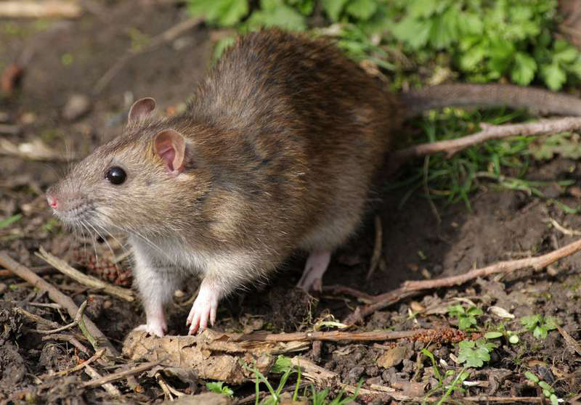
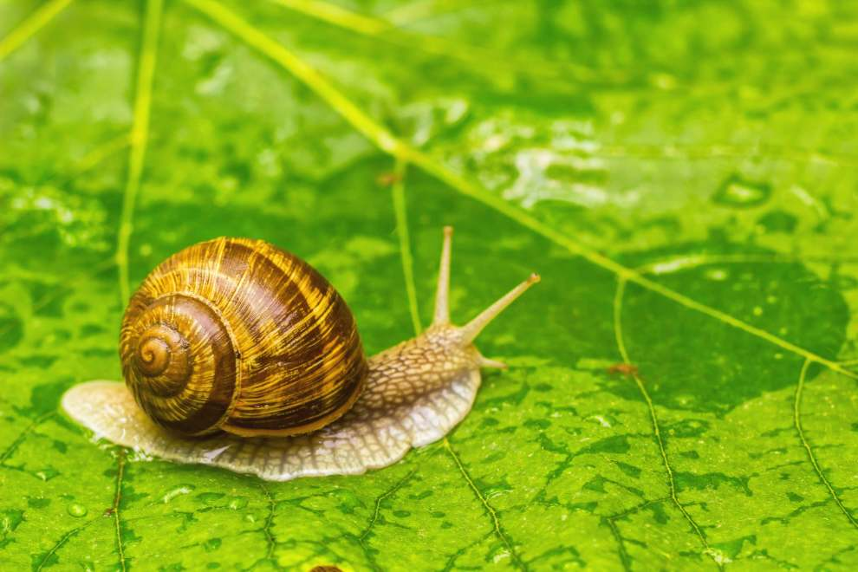
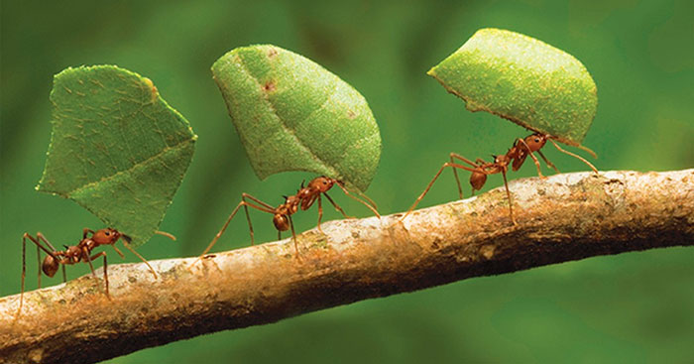
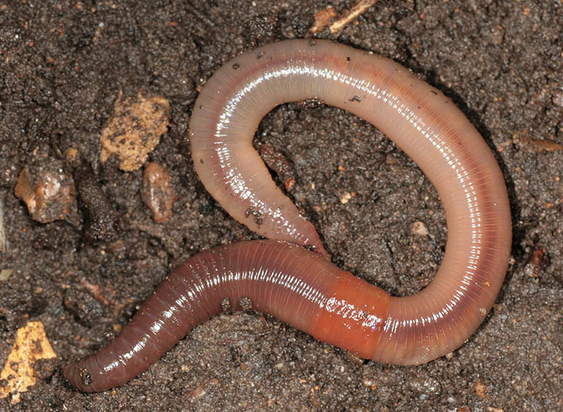
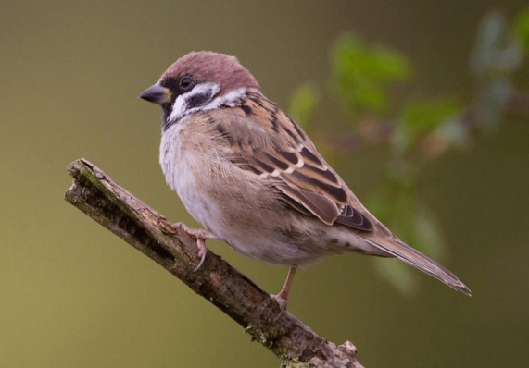
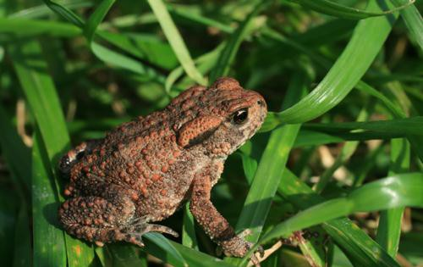
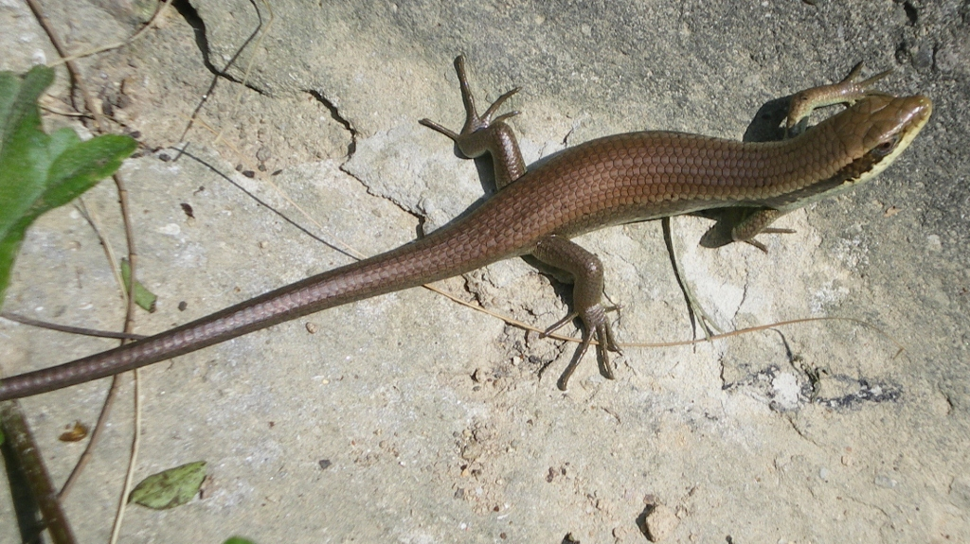
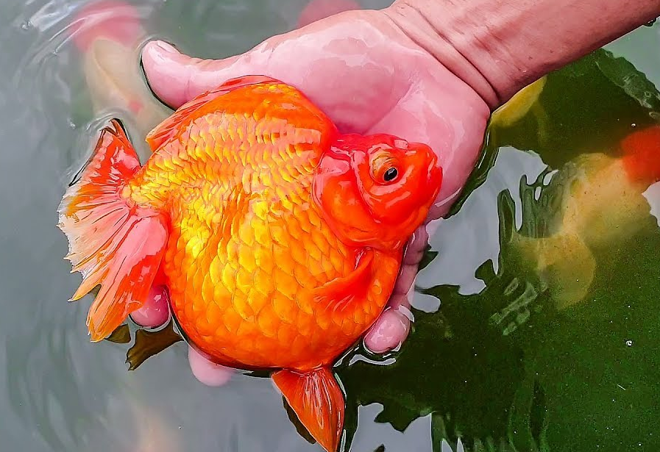
Thu hoạch
Chuột
Ốc sên
Kiến
Giun đất
Chim sẻ
Cóc
Thằn lằn
Cá

Slide 14
Thu hoạch
Tên cây | Môi trường sống | Đặc điểm |  |  | Vị trí phân loại | Vai trò
 |  | Rễ cây | Thân cây | Cơ quan sinh sản
Cây rêu
Cây cỏ bợ
Cây thông
Cây đào
Nơi ẩm ướt, ít ánh sáng
Rễ giả
Thân cỏ
Bào tử
Ngành Rêu
Trang trí
Ngành Dương xỉ
Nơi ẩm, mát
Rễ thật
Thân cỏ
Bào tử
Chữa bệnh
Sống
trên cạn
Ngành
Hạt trần
Chữa bệnh,
làm cảnh
Rễ thật
Thân gỗ
Nón
Sống
trên cạn
Ngành
Hạt kín
Làm cảnh,
lấy quả
Rễ thật
Thân gỗ
Hoa

Slide 15
Thu hoạch
Tên động vật | Môi trường sống | Đặc điểm hình thái nổi bật | Vị trí phân loại | Vai trò
Giun đất
Ốc bươu
Cá chép
Chim công
Ếch
Chuột
Vai trò quan trọng trong nông nghiệp
Trong đất
Cơ thể phân đốt
Ngành Giun đốt
Cơ thể mềm, có vỏ cứng
Ngành
Thân mềm
Dưới nước
Làm thức ăn
Cơ thể hình thoi, dẹp hai bên
Làm thức ăn
Dưới nước
Lớp Cá
Trên cạn
Có lông vũ bao phủ
Lớp Chim
Làm cảnh
Vừa ở nước, vừa ở cạn
Da trần, mềm, ẩm, biến thái hoàn toàn
Diệt côn trùng,
sâu bọ
Lớp Lưỡng cư
Trên cạn
Có lông mao bao phủ
Lớp Thú
Làm thí nghiệm

